Slide 1
地理位置数据展示系统的设计和实现
指导老师: 李波
信安1101 郭豪

Slide 2
目录
研究背景
研究内容&意义
需求分析
系统设计
系统结果
存在问题

Slide 3
研究背景
地理位置信息需形象化展示。
地理位置信息数据具有分析价值。
地理位置定位需精准。
百度地图提供了适用于地理位置数据展示的方案。

Slide 4
研究内容&意义
设计并实现一个B/S架构的地理位置数据展示系统
在地图界面形象化展示点(位置)、线(轨迹)、面(区域)
方便对地理位置数据的形象化展示

Slide 5
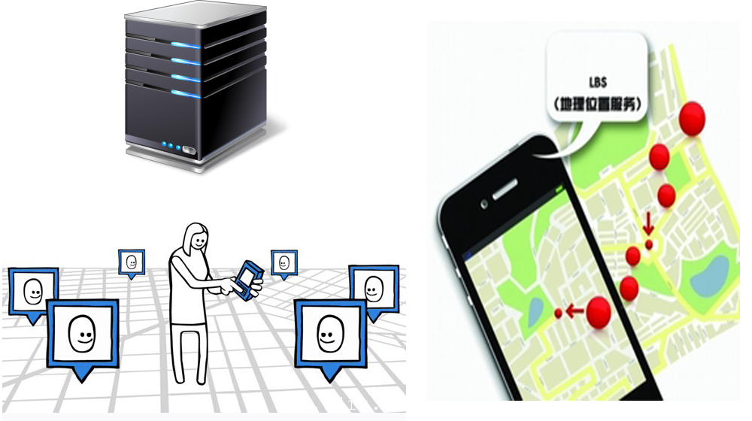
需求分析
IMSI
IMEI
经纬度

Slide 6
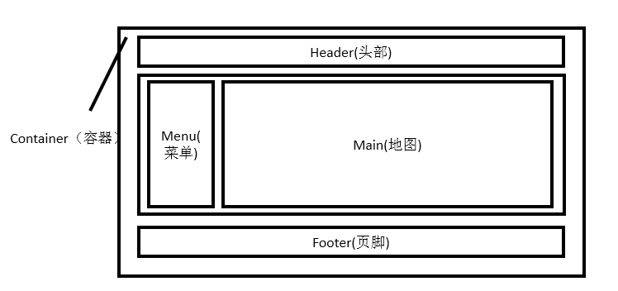
系统设计－系统界面设计
Container：将页面中的所有元素包在一起的部分
Header：页面的头部区域，它包含网站的logo和其他一些元素，自适应拉伸
Menu：此区域包含查询条件，和一些数据交互功能，并展示对象列表，定宽300px
Main：此区域是整个页面的重点，包含地图页面和对象二级查询浮层，自适应拉伸
Footer：包含一些附加信息与copyright版权信息, 自适应拉伸。

Slide 7
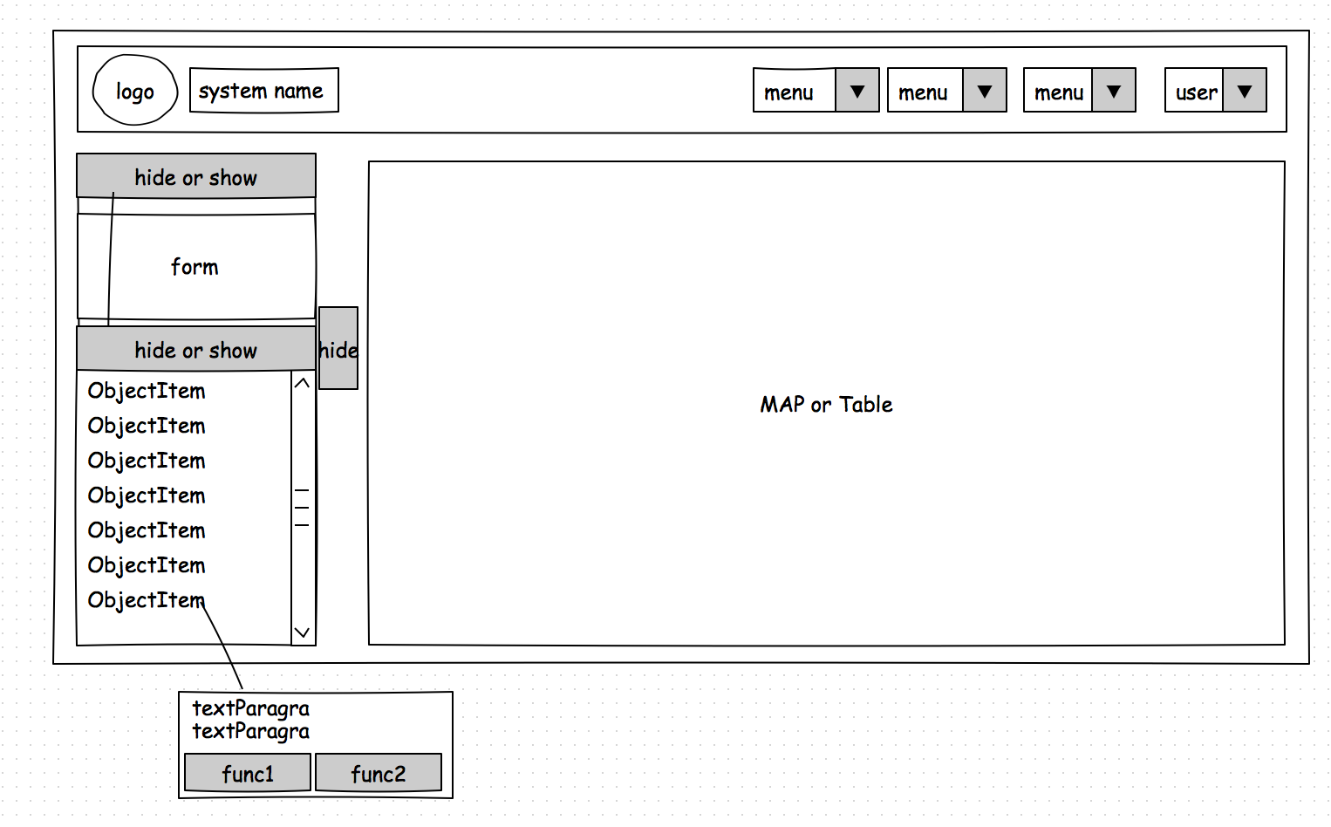
系统设计－系统交互设计

Slide 8
系统设计－前端架构设计
artTemplate.js
Baidu地图api
模板组件
LBS框架
jQuery.js
库／框架
MVC框架(Backbone.js)
Underscore.js
应用框架
通用功能库
文件加载
CMD模块加载(Sea.js)

Slide 9
系统设计－总体设计
Http request
Controller
data
BaiduMap
render
Back-
End
Model
View
Ajax

Slide 10
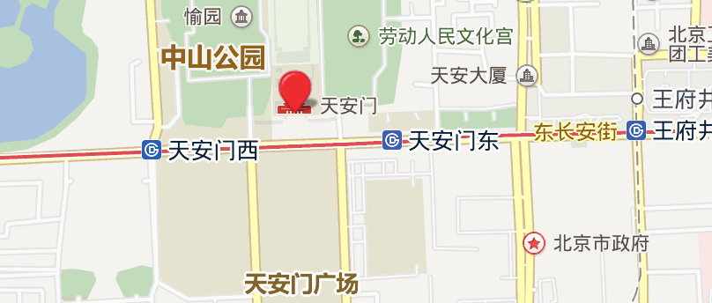
系统设计－位置点标注功能

Slide 11
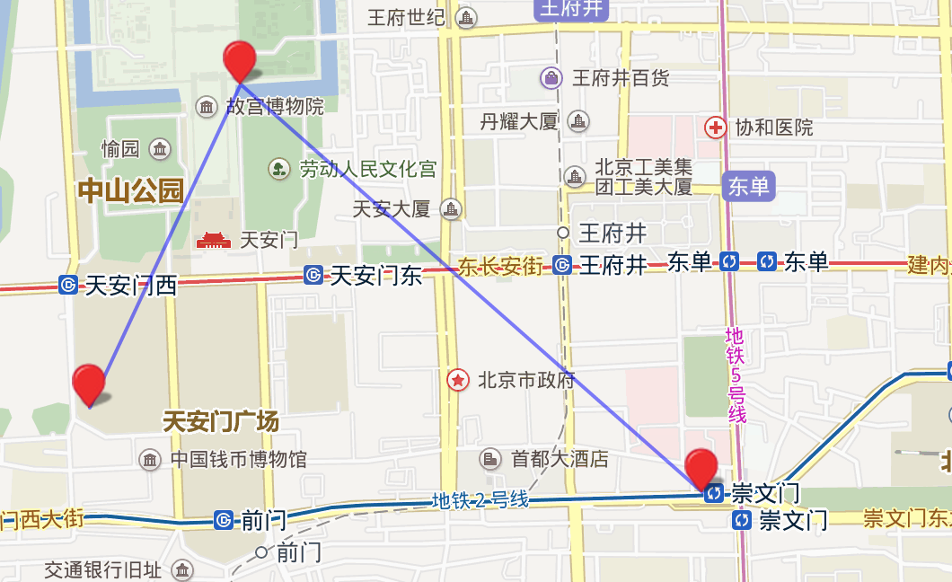
系统设计－轨迹标注功能

Slide 12
实验结果

Slide 13
存在问题
1. 动态展示运动轨迹(可在地图上看到标注移动)
2. 地图页面下标注太多造成的内存占用
3. 区域数据存储不能存储非矩形区域
4. 运动轨迹展示只能是数据点之间的连线

